Slide 1
人工智能之机器学习 线性回归
计算机系 王洪涛
North China Electric Power University

Slide 2

机器学习定义
多领域交叉学科，涉及概率论、统计学、逼近论、凸分析、算法复杂度理论等
人工智能的核心
研究如何在用数据或以往的经验，改善算法的性能

Slide 3

机器学习的分类
按照学习方式
01监督学习
机器学习基础
分类、回归
02 非监督学习
机器学习基础
聚类
*04 强化学习
*AlphaGo 背后的算法
03 半监督学习
监督和非监督结合

Slide 4
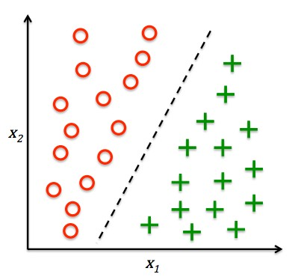
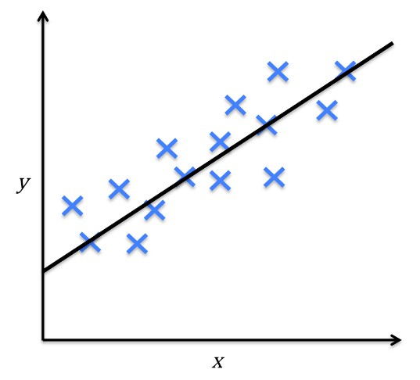
机器学习问题
分类问题(监督学习)：
根据数据样本上抽取出的特征，判定其属于有限个类别中的哪一个
垃圾邮件识别（垃圾邮件、正常邮件）
文本情感分析（正、负、中性）
图像内容识别（喵星人、汪星人、人类、草泥马、都不是）
回归问题(监督学习)：
根据数据样本上抽取出的特征，预测连续值结果
《哪吒》票房值
帝都房价具体值
易烊千玺颜值

Slide 5
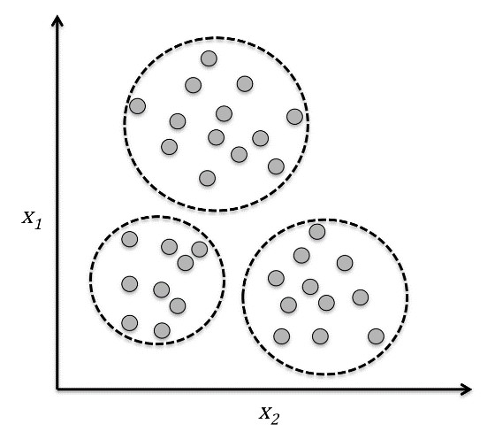
机器学习问题
聚类问题(非监督学习)：
根据数据样本上抽取出的特征，挖掘数据的关联模式
相似用户挖掘
社区发现
新闻聚类
强化学习：
研究如何基于环境而行动，以取得最大化的预期收益
游戏（“吃鸡”）最高得分
机器人完成任务

Slide 6
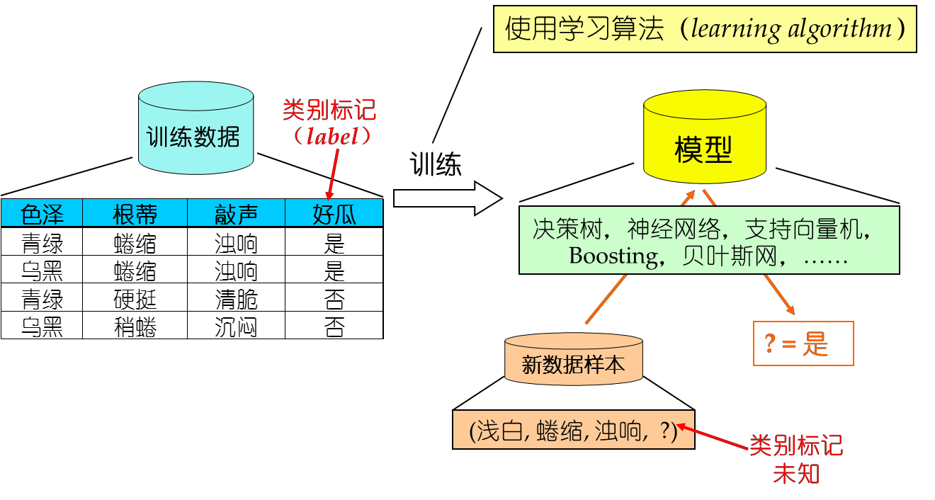
监督学习例子

Slide 7
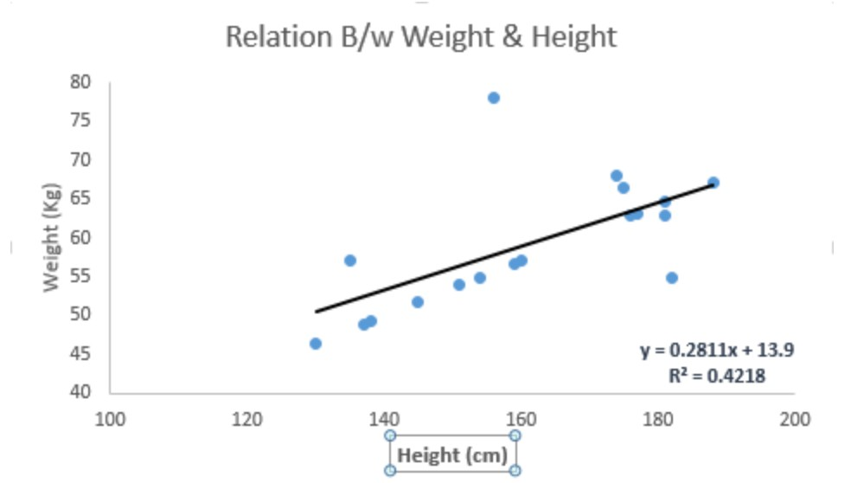
线性回归
思考一个简单的例子
你让一个六年级的孩子在不问同学具体体重多少的情况下，把班 上的同学按照体重从轻到重排队。这个孩子会怎么做呢？
他有可能会通过观察大家的身高或体格来预测体重，依据预测结 果来排队。

Slide 8
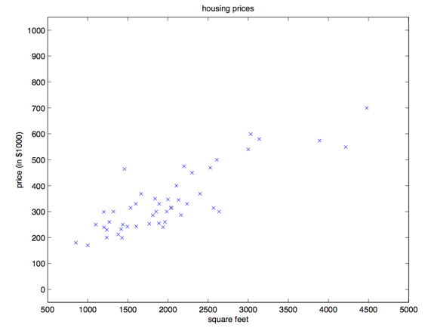
单变量线性回归
面积
(x，平方英尺)
价格
(y，千美元)
2104
1416
1534
852
…
460
232
315
178
…

Slide 9
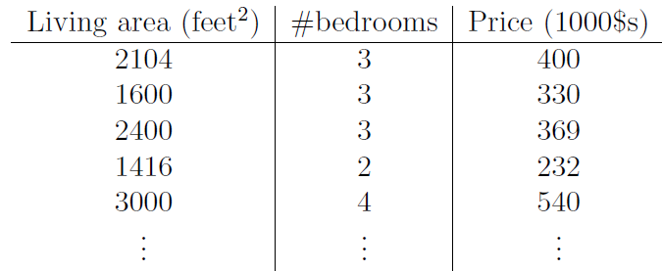
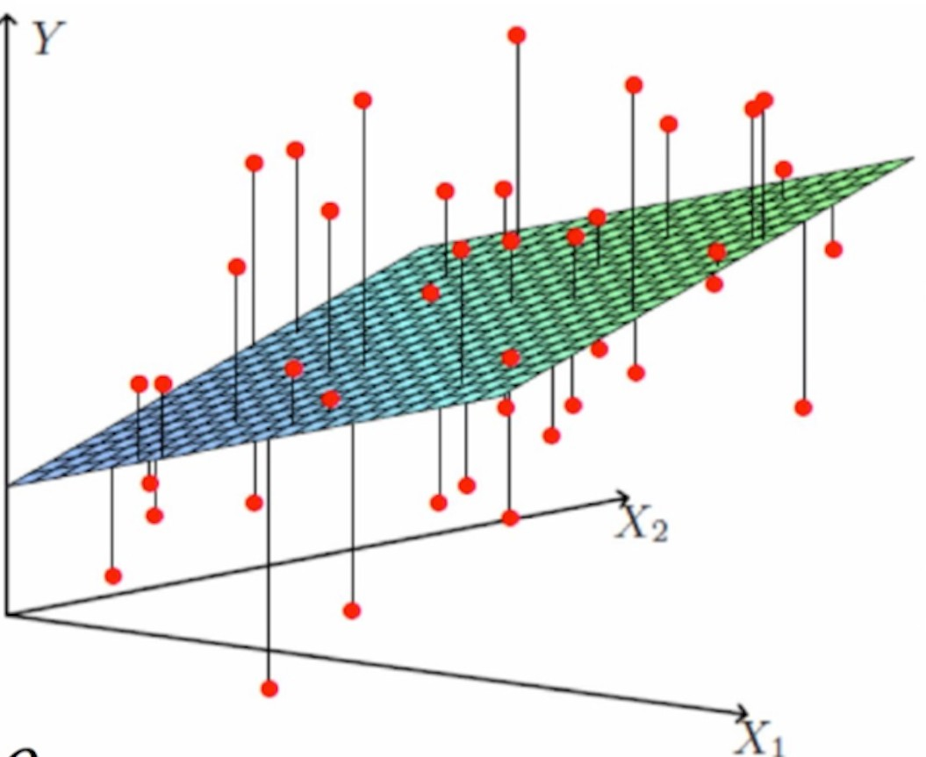
多变量线性回归

Slide 10
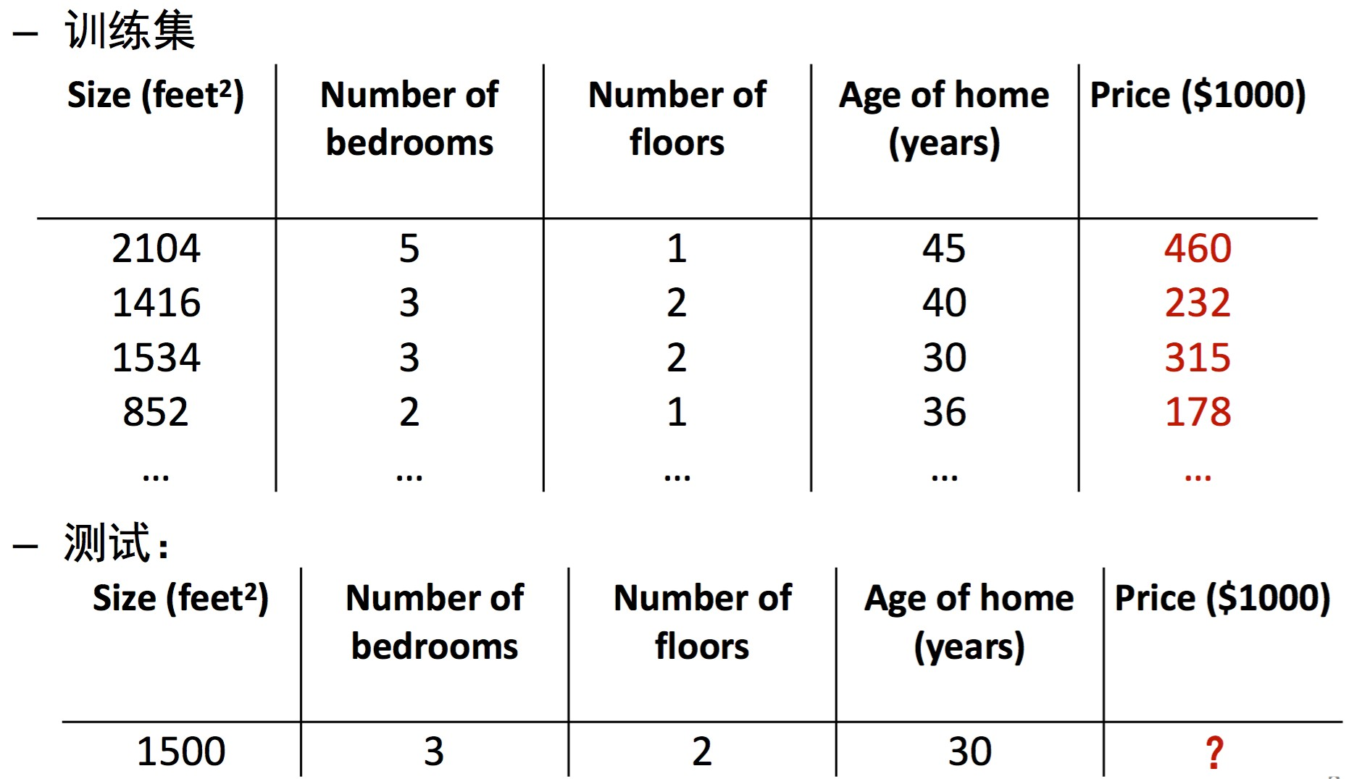
训练集和测试集

Slide 11
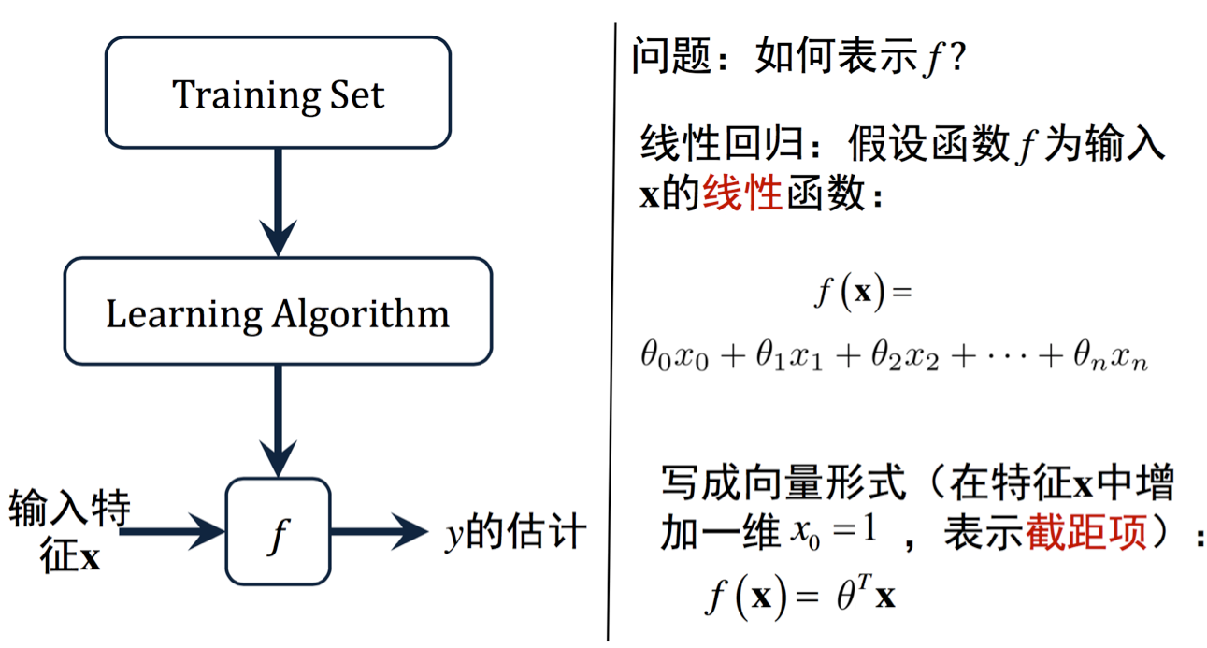
解决线性回归思路

Slide 12

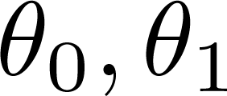
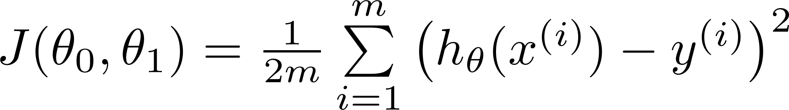
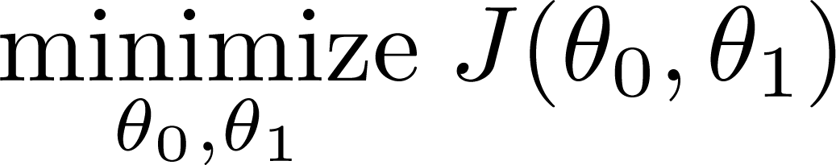
线性回归核心
Hypothesis:
Parameters:
Cost Function:
Goal:

Slide 13
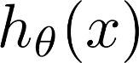
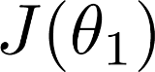
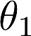
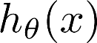
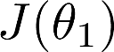
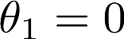
代价函数
(for fixed , this is a function of x)
(function of the parameter )
y
x

Slide 14
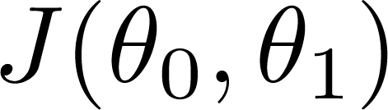
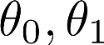
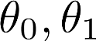
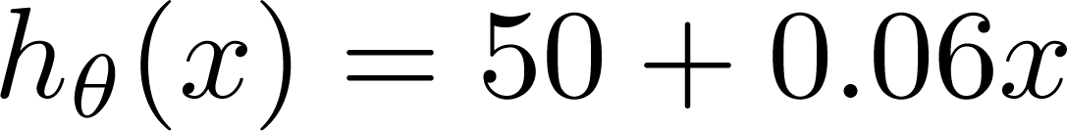
(for fixed , this is a function of x)
(function of the parameters )
Price ($)
in 1000’s
Size in feet² (x)

Slide 15
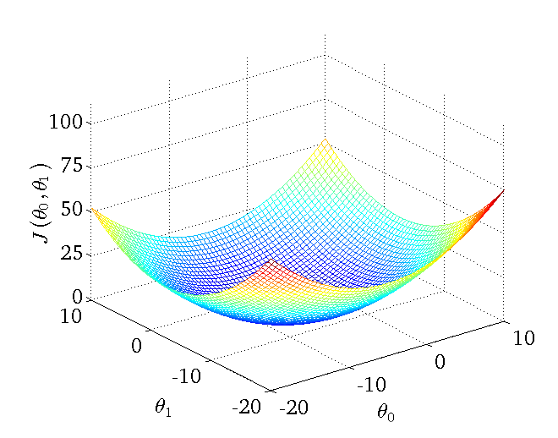

Slide 16
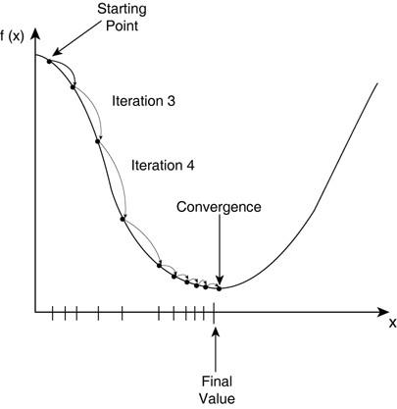
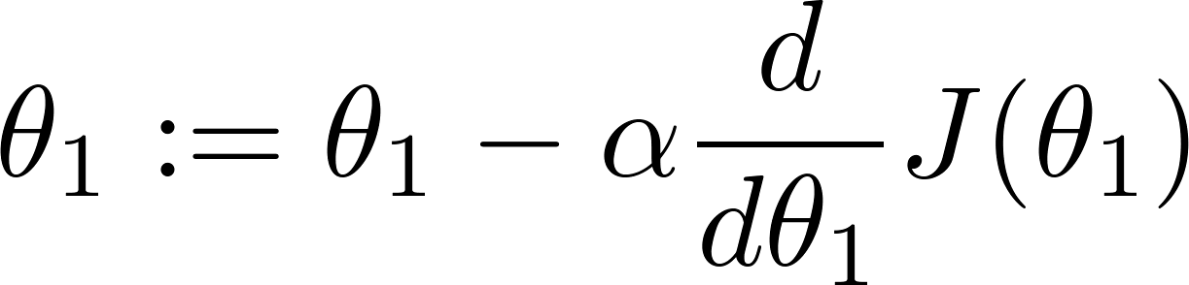
梯度下降法
梯度下降
逐步最小化损失函数的过程
如同下山，找准方向(斜率)，每次迈进一小步，直至山底

Slide 17
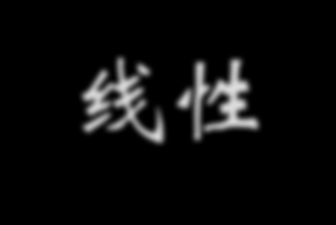



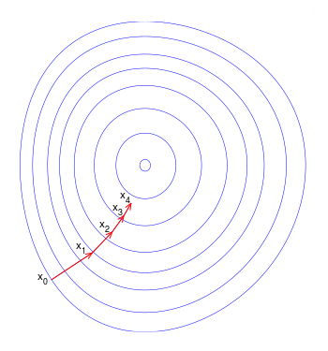


线性回归与GD
梯度下降
逐步最小化损失函数的过程
如同下山，找准方向(梯度)，每次迈进一小步，直至山底

Slide 18
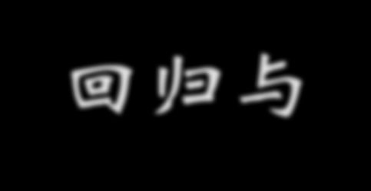
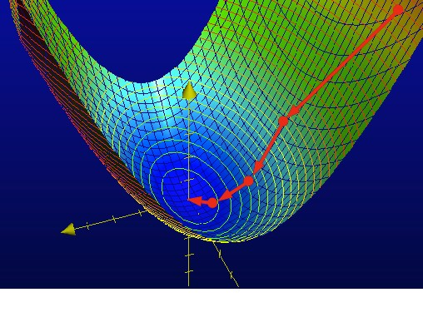
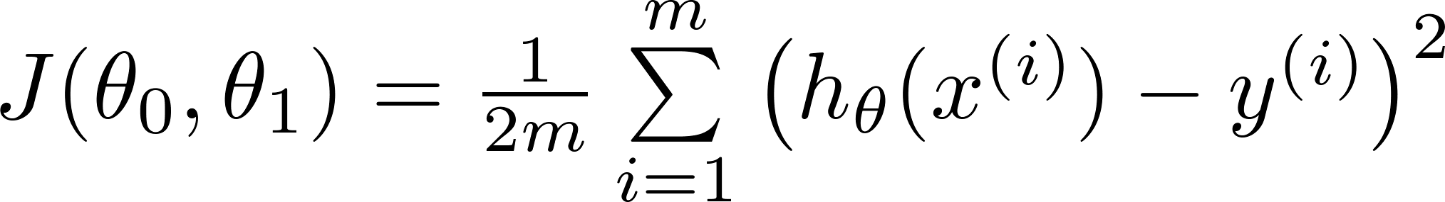


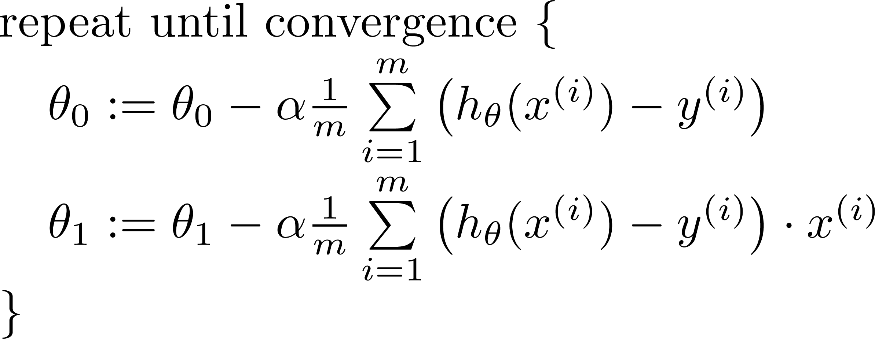
线性回归与GD
梯度下降
逐步最小化损失函数的过程
如同下山，找准方向(梯度)，每次迈进一小步，直至山底

Slide 19
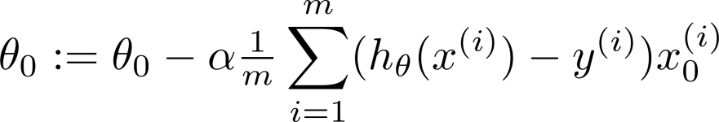
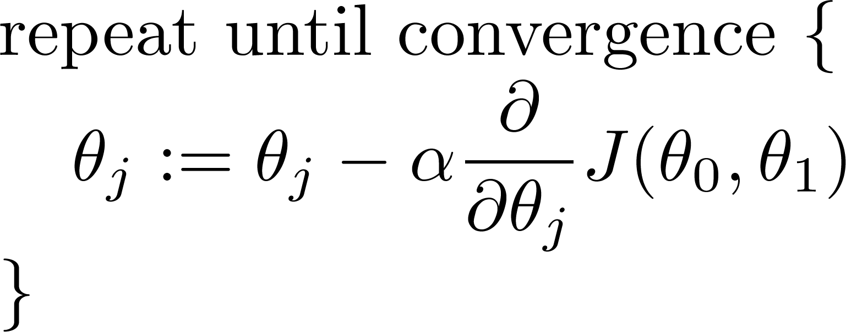
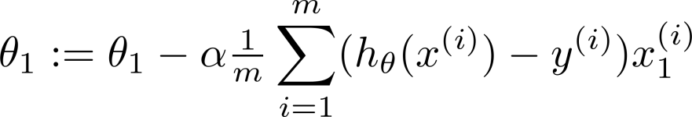


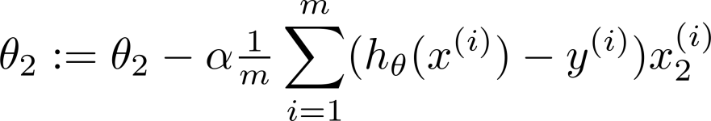
线性回归与GD
□ 梯度下降
□ 假如现在有n个特征/变量x_{j}(j=1…n)

Slide 20
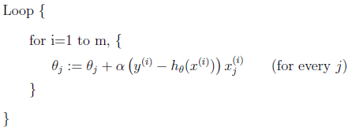
随机梯度下降（Stochastic Gradient Descent, SGD）

Slide 21
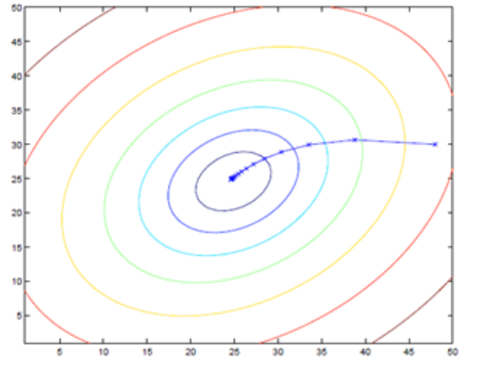
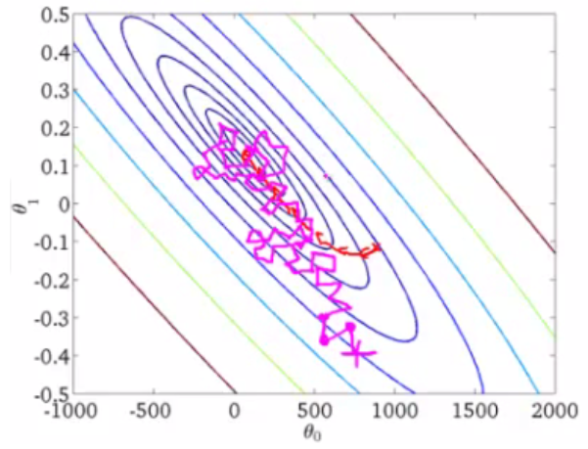
批梯度下降与随机梯度下降

Slide 22
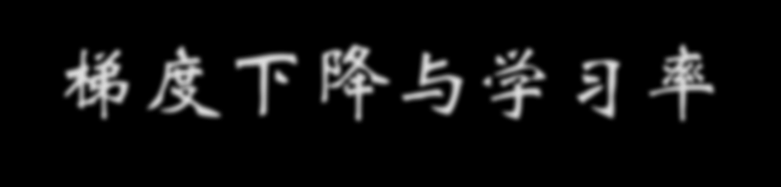
梯度下降与学习率
□ 学习率有什么影响呢？

Slide 23
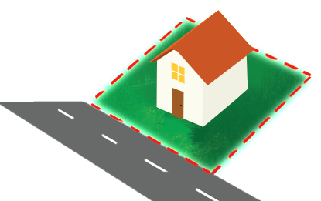
多项式线性回归
Housing prices prediction

Slide 24
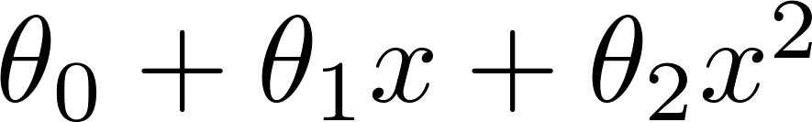
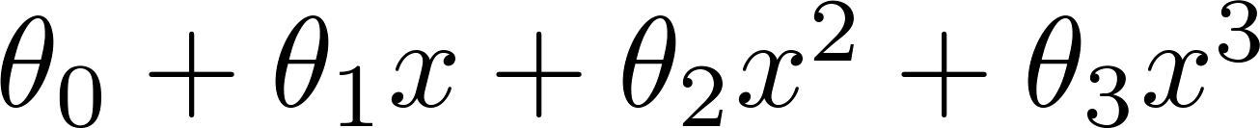
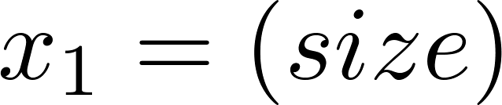
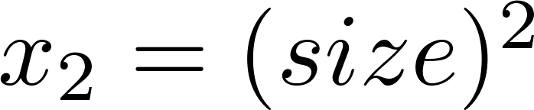
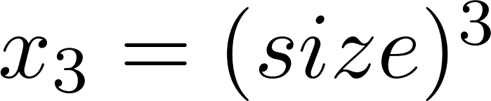
Polynomial regression
Price
(y)
Size (x)

Slide 25
Choice of features
Price
(y)
Size (x)

Slide 26



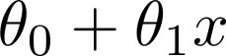
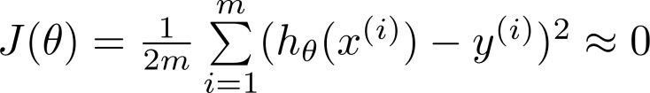
underfitting vs overfitting
□ 回归与欠/过拟合
Price
Price
Price
Size
Size
Size
过拟合问题：如果我们有非常多特征/模型很复杂, 我们的假设函数曲线可以对 原始数据拟合得非常好( ), 但丧失了一般性，从而导 致对新给的待预测样本，预测效果差.
所有的模型都可能存在过拟合的风险：
更多的参数，更复杂的模型，意味着有更强的能力，但也更可能无法无天
眼见不一定为实，你看到的内容不一定是全部真实的数据分布，死记硬背不太好

Slide 27


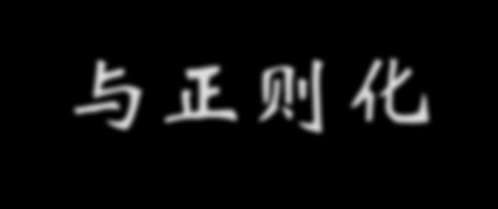
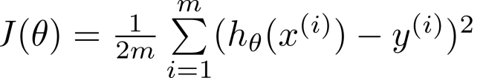

线性回归与正则化
正则化
控制参数幅度，不让模型“无法无天”
限制参数搜索空间
价格(y)
大小 (x)

Slide 28




线性回归实现
□ 线性回归示例

